Slide 1

VI Međunarodna konferencija
„BEZBJEDNOST SAOBRAĆAJA U LOKALNOJ ZAJEDNICI“
VI International conference
„ROAD SAFETY IN LOCAL COMMUNITIES“
ANALIZA KORIŠĆENJA PJEŠAČKIH PASARELA U GRADU BANJALUCI
ANALYSIS OF THE USE OF PEDESTRAIN BRIGDES IN THE CITY OF BANJALUKA
Milan Milinković, student, Saobraćajni fakultet Beograd
Stefan Janković, student, Saobraćajni fakultet Doboj
Đorđe Kremenović, student, Saobraćajni fakultet Doboj
26 - 27. oktobar 2017. godine, Banja Luka

Slide 2

SADRŽAJ RADA
Svjedoci smo čestih saobraćajnih nezgoda u kojima učestvuju pješaci u Banjaluci
Na osnovu istraživanja sprovedena je analiza korišćenja pješačkih pasarela u Banja Luci
Način prelaska pješaka preko kolovoza,
Starosna struktura pješaka,
Prosječno vrijeme prelaska pješaka.
Analiza SN na posmatranoj dionici puta

Slide 3
METOD
Istraživanje je sprovedeno na području grada Banjaluke u BiH na dionici magistralnog puta M-16 u dužini oko 2 km.
Širina kolovoza iznosi 7 metara po jednom smjeru
Opažanje pješaka koji prelaze kolovoz je vršeno u periodu od 6:00 do 22:00 časa.

Slide 4
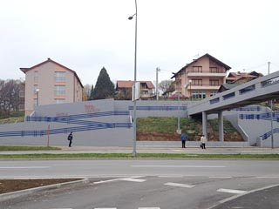
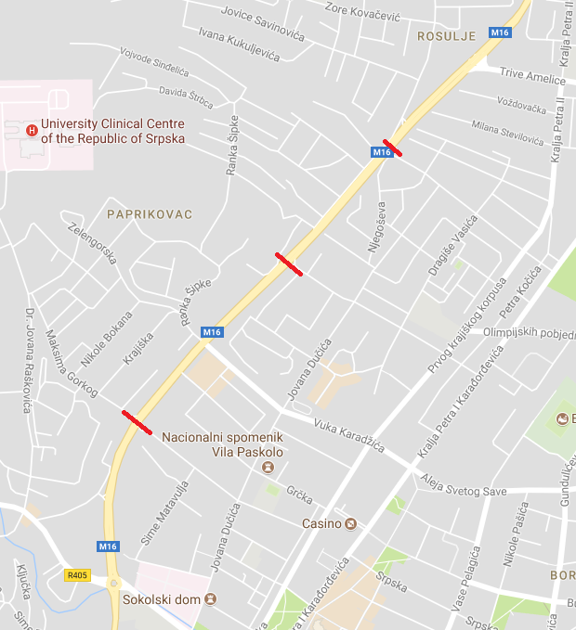
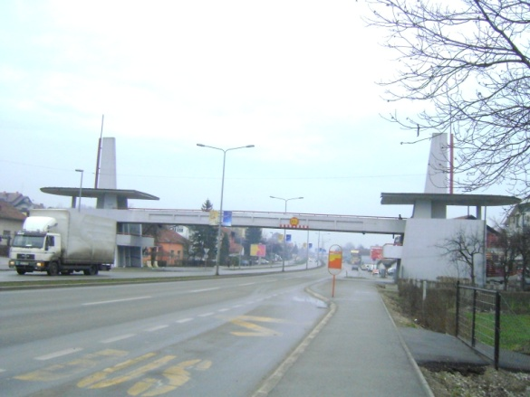
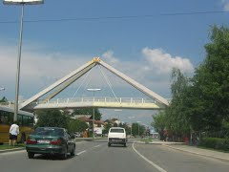
LOKACIJA POSMATRANE DIONICE PUTA
Posmatrana dionica obuhvata ukrštanja:
M-16 i ulice Trive Amelice,
M-16 i ulice Milana Radmana,
M-16 i ulice Ranka Šipke,
M-16, ulice Maksima Gorkog i Ive Andrića,
M-16, bulevara Cara Dušana i ulice Karađorđeve (kružna raskrsnica).
1
2
3

Slide 5
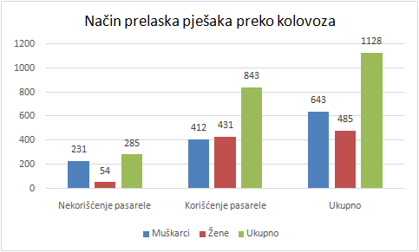
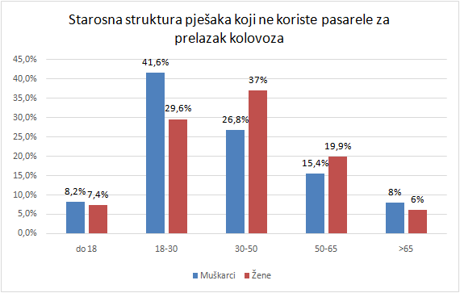
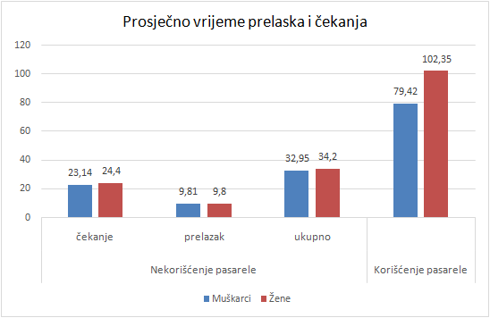
REZULTATI
Istraživanjem je obuhvaćeno 1128 pješaka, od čega 643 pješaka muškog pola i 485 pješaka ženskog pola.

Slide 6
REZULTATI
Analiza saobraćajnih nezgoda sa ušešćem pješaka za posmatranu dionicu puta i to za posljednjih 5 godina (2012- 2016 god.).
 | 2012 | 2013 | 2014 | 2015 | 2016 | Ukupno
LTP | 1 | 2 | 1 | 1 | 3 | 8
TTP | 0 | 0 | 1 | 1 | 0 | 2
POG | 0 | 0 | 1 | 0 | 1 | 2
Ukupno | 1 | 2 | 3 | 2 | 4 | 12

Slide 7
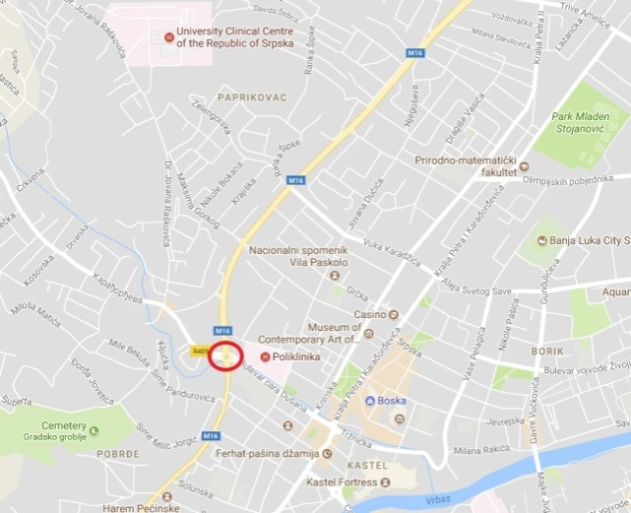
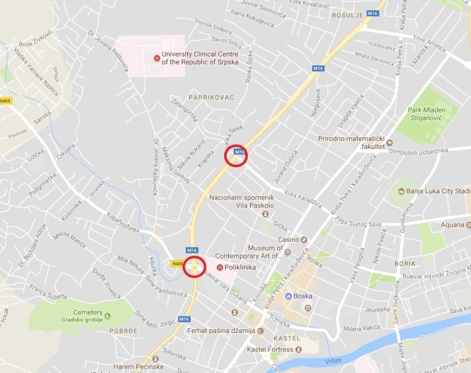
REZULTATI
Prostorna raspodjela SN na posmatranoj dionici puta po godinama
2012
2013

Slide 8
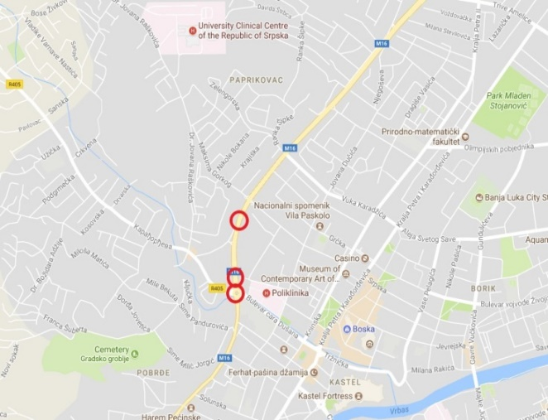
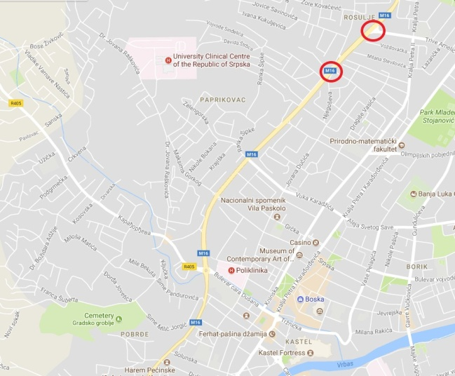
REZULTATI
Prostorna raspodjela SN na posmatranoj dionici puta po godinama
2014
2015

Slide 9
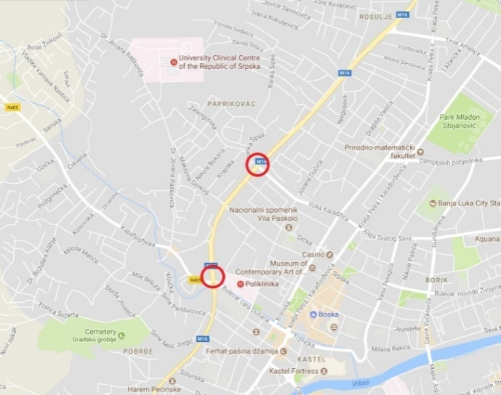
REZULTATI
Prostorna raspodjela SN na posmatranoj dionici puta po godinama
2016

Slide 10
DISKUSIJA
Velika razlika između polova u korišćenju pasarele se ogleda u tome što su pješaci ženskog pola pažljiviji i obazriviji učesnici u saobraćaju.
Najveći procenat muškaraca koji za prelazak preko kolovoza ne koriste pasarelu je od 18-30 godina (41,6%)
Razlika u polovima u prosječnom vremenu čekanja na prelazak se ogleda u korišćenju manjeg intervala slijeđenja vozila od strane pješaka muškog pola

Slide 11
DISKUSIJA
Razlika u prosječnom vremenu prelaska kolovoza korišćenjem i nekorišćenjem pasarele kod pješaka muškog pola je 46,47 sekundi, dok kod pješaka ženskog pola iznosi 68,15 sekundi.
Uštede u prosjeku oko minute svog vremena (za oba pola) pri tom izlažući se dodatnom riziku i stvaranju mogućnosti za nastanak saobraćajne nezgode.

Slide 12
ZAKLJUČNA RAZMATRANJA
Izgradnjom pješačkih pasarela se povećava bezbjednost prelaska pješaka preko kolovoza.
Razlika između prelaska pješaka preko kolovoza korišćenjem i prelaska pješaka preko kolovoza nekorišćenjem pasarele u prosjeku oko minut.
SN se događaju upravo na posmatranoj dionici magistralnog puta M-16 i to na mjestima gdje su izgrađene pješačke pasarele.

Slide 13
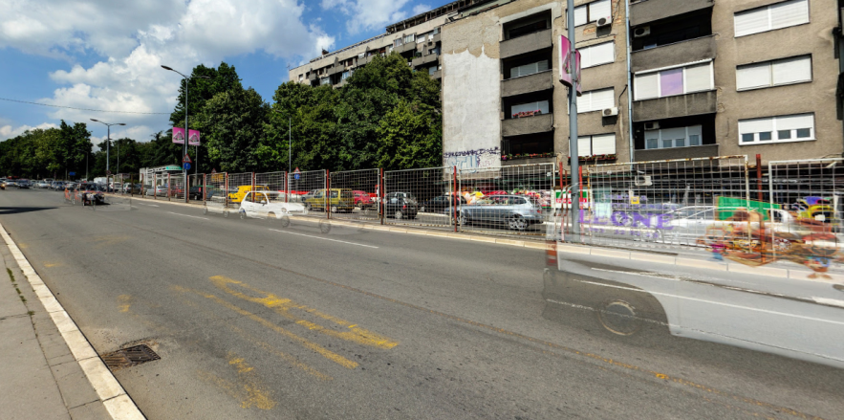
ZAKLJUČNA RAZMATRANJA
Predloženo je da se postaviti zaštitnu ogradu na razdjelnom ostrvu između suprotnih smjerova.

Slide 14
VI Međunarodna konferencija
„BEZBJEDNOST SAOBRAĆAJA U LOKALNOJ ZAJEDNICI“
VI International conference
„ROAD SAFETY IN LOCAL COMMUNITIES“
HVALA NA PAŽNJI!
26 - 27. oktobar 2017. godine, Banja Luka

